Slide 1

PPT模板下载：www.1ppt.com/moban/ 行业PPT模板：www.1ppt.com/hangye/
节日PPT模板：www.1ppt.com/jieri/ PPT素材下载：www.1ppt.com/sucai/
PPT背景图片：www.1ppt.com/beijing/ PPT图表下载：www.1ppt.com/tubiao/
优秀PPT下载：www.1ppt.com/xiazai/ PPT教程： www.1ppt.com/powerpoint/
Word教程： www.1ppt.com/word/ Excel教程：www.1ppt.com/excel/
资料下载：www.1ppt.com/ziliao/ PPT课件下载：www.1ppt.com/kejian/
范文下载：www.1ppt.com/fanwen/ 试卷下载：www.1ppt.com/shiti/
教案下载：www.1ppt.com/jiaoan/
A.I.S
打造适合高效的解决方案
移动事业线前端技术组

Slide 2
大纲
1.回溯历史、陈疾已久。
2. 放眼当下、癔症明显。
3. 展望未来、茁壮成长。
4. 前端究竟该如何自我拯救?
5. A.I.S 打造适合高效的解决方案。
6. 我们还能做什么?

Slide 3

前端陈疾已久

Slide 4
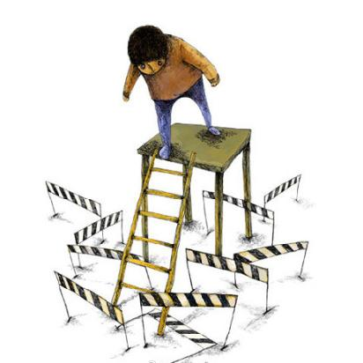
开发慢
兼容性、适配性、执行效率…

Slide 5

调试复杂

Slide 6

运行慢

Slide 7
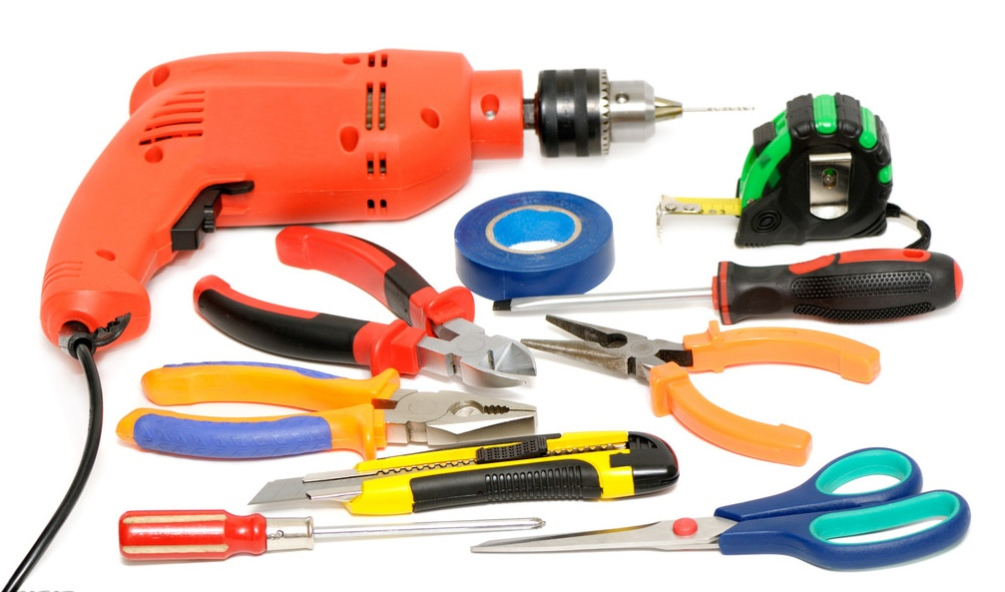
利用工具修修补补

Slide 8

协作慢

Slide 9

冲突

Slide 10

沟通慢

Slide 11

新产品上线慢

Slide 12

老产品升级慢

Slide 13



回溯历史、陈疾已久
开发慢
运行慢
协作慢
沟通慢
产品上线慢

Slide 14
放眼当下、癔症明显
1
2
百科问答
手游网
3
4
最强攻略模拟器
A站
5
M站
6
SEM活动
7
8
临时突发需求
交互，前->后端、前->客户端

Slide 15
放眼当下、癔症明显
1、项目缺少构建脚手架。
2、重复开发组件、类库、框架。
开
发
慢
3、成功的项目案例。
4、上线环境复杂、每个项目的上线方式均不用。
5、缺少模块化设计、开发复用度较差。
6、没有成熟的远程调试的解决方案。

Slide 16
放眼当下、癔症明显
1、静态资源没有进行合理的压缩、合并。
2、对于高版本浏览器内核采用渐进增强的方式进行开发。
运行慢
3、前端没有cache管理。
4、前端渲染没有采用合适的模板引擎。
5、缺少接口单元测试，无法定位运行慢的原因。

Slide 17
放眼当下、癔症明显
1、前端、后端以及客户端配合占用大量的时间。
协作慢
2、没有开发规范，每个人的代码风格和习惯均不一致。
3、线上环境与本机环境差别较大，导致频繁进行上线测试。

Slide 18
放眼当下、癔症明显
1、产品、UI、开发、测试、运维沟通成本过高，没有完整统一的原型、设计、研发、测试、上线的流程。
沟通慢
2、没有规范，设计的规范与研发的规范对应。
产品上线慢
综上所诉，导致最终产品上线拖慢。

Slide 19

展望未来、茁壮成长
开发快
运行快
协作快
沟通快
产品上线快

Slide 20
Ant、maven
不存在
跨域问题
快捷而灵活的
部署方式
代码的依赖
管理
单元测试
接口化编程
国际化标准
向后端的优秀思想学习
成型的
设计模式
MVC模式
模块化
性能测试
面向对象

Slide 21
Grunt、gulp
任务管理器
Require JS、
Sea JS模块的
依赖管理
闭包、命名空间
实现私有类
后端作用域
加入前端单元
测试框架
模块化开发
各司其职
抛开函数式编程
前端也可以MVC化
前端究竟该如何自我拯救?
Common JS规范（AMD、CMD）
前端渲染
采用模板引擎
总结通用
技术解决方案
二次重用
三次提取
采用页面分析工具
抓取加载较慢的
资源和接口
Sass、Less、Stylus
CSS预编译器

Slide 22
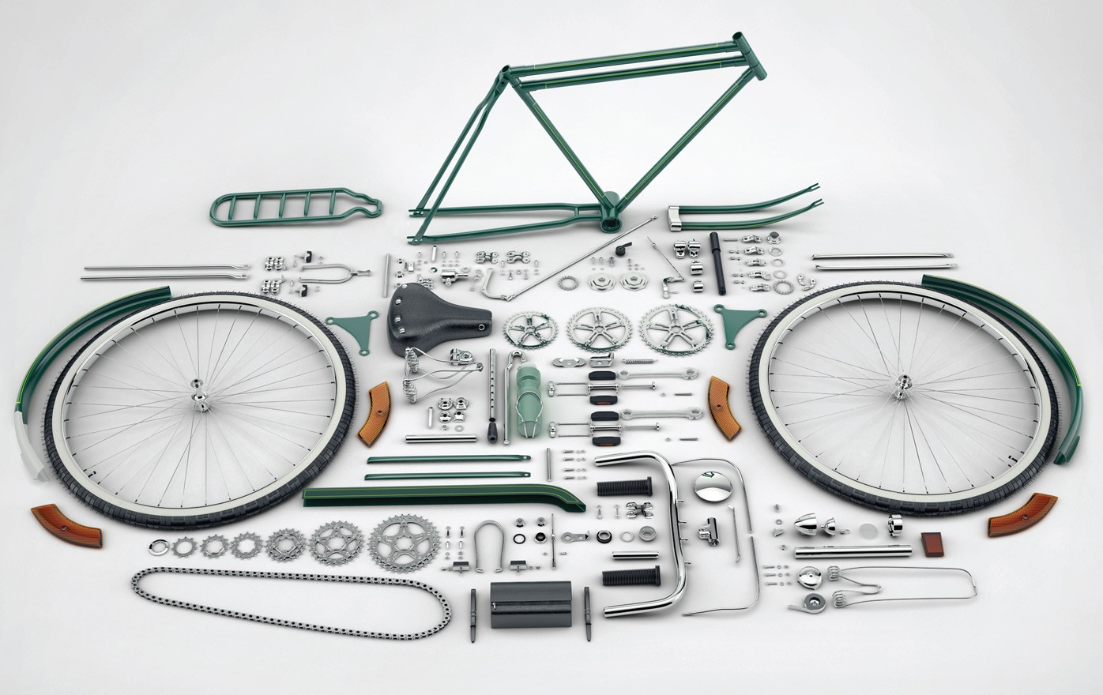
有了这些工具就可以了吗？

Slide 23









Nothing really matters
工具存在一定的学习成本，而且很多工具和前端知识无关。
学习成本
无法集成
不同的项目需要编写不同的配置。
复用性差
适得其反
没能解决代码的复用，依然没有解决开发的效率问题。
不能改善现有的开发环境，反而增加额外的工作量。

Slide 24
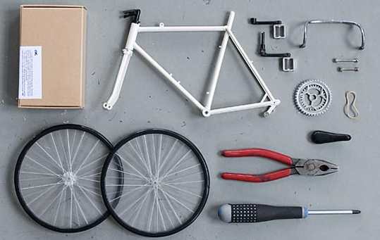
我们期望是这样的

Slide 25
A.I.S 是什么？
All-End Integrated Solution
全端集成解决方案
Automation Integrated Solution
自动化集成解决方案
AI Script
爱SCRIPT

Slide 26
通用技术解决方案
开发流程
自动化工具
A.I.S
能
做
些
什
么
性能优化
代码部署
快速构建
模块化框架
开发规范
本地调试

Slide 27
A.I.S 功能概述？
项目初始化工具（可选择CSS库与JS库，支持自定义添加扩展）。
CSS通用库搭建（分基础库和业务库）。
JS通用库搭建（常用接口，插件封装）。
前端组件化（预编译静态资源（html、css、js）压缩、合并、雪碧图生成、代码检查，JS依赖关系管理，国标化）。
前端MVC模块化编程，告别函数式编程。
集成远程调试工具，可以自动添加调试模块进行快速调试。
搭建集成统一的开发环境，多用户同环境开发，减少环境不用造成的意外问题。
集成CSS框架式开发，让CSS也可以用编程的方式去开发
前端接口自动化测试，反馈测试结果，快速定位接口的效率问题。
自动化性能测试，反馈页面各类资源的加载情况以及相应和性能消耗问题。
所有静态资源自动加 md5版本戳

Slide 28
A.I.S 功能概述？
JS注释自动生成doc文档。
一键部署，可以快速发布到测试环境、+1环境和线上环境，静态资源自动部署到CDN，部署成功以后可以群发邮件通知。
一键回滚，快速回滚代码。
计划性部署，可以定时部署。
手机H5版A.I.S的远程部署
无刷新强制更新缓存，编码所见即所得。
自动化测试，selenium、robotium。
通用技术解决方案：
前端和后端联调可能遇到的问题以及解决方案。
前端和客户端联调可能遇到的问题以及解决方案。
前端跨域的几种技术解决方案。
跨域带来的风险以及解决方案。
如何进行自动化测试。
构建webapp需要注意的几件事情。
未完待续……

Slide 29
我们还能做些什么？
H5的APP应用
NODE.JS中间层

Slide 30

END
移动事业线前端技术组

